Slide 1
ÇANAKKALE
Çanakkale Savaşı, I. Dünya Savaşı sırasında 1915-1916 yılları arasında Gelibolu Yarımadası'nda Osmanlı Devleti ile İtilaf Devletleri arasında yapılan deniz ve kara muharebeleridir.

Slide 2
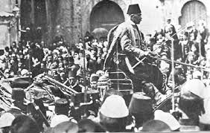
Çanakkale Savaşı öncesi, birçok gelişme meydana gelmiştir. 20. Yüzyılın başlarında Avrupa’da yer alan ülkeler artık Avrupa dışarısına taşmaya başlamışlardı. Avrupa dışındaki yerlerde sömürgecilik başlatmaya başlamışlardı ve milliyetçilik akımı ile Avrupa bölünmeye başlamıştı. En çok çekişme Almanya-Fransa ve Rusya-Avusturya arasında olmaktadır.

Slide 3
ÇANAKKALE SAVAŞI ÖNCESİ VE SONRASI

Slide 4
ÇANAKKALE SAVAŞININ ÖNEMİ
Çanakkale Savaşının Önemi, Çanakkale'nin son tarihi bundan 80 yıl önce bugün, 18 Mart 1915'de yazıldı. Bu tarih, daha öncekileri unutturdu. Artık bu tarihin üzerine yeni bir tarih yazılmayacak. Eski zafer yıldızlarının yanında, bu son zafer, güneş kadar heybetli ve azametli. Çanakkale Boğazı, bugün tarihin yolunu çizenlerin elinde, yarın da yiğit ellerde olacak. Çünkü, Boğaz'ın sularında kanımızın, bayrağımızın rengi var.

Slide 5
Çanakkale Türküsü
Çanakkale içinde vurdular beni
Ölmeden mezara koydular beni
Of gençliğime eyvah
Çanakkale içinde aynalı çarşı
Ana ben gidiyom düşmana karşı
Of gençliğim eyvah
Çanakkale içinde bir uzun selvi
Kimimiz nişanlı kimimiz evli
Of gençliğim eyvah
Çanakkale üstünü duman bürüdü
On üçüncü fırka harbe yürüdü
Of gençliğim eyvah
Çanakkale içinde toplar kuruldu
Vay bizim uşaklar orda vuruldu
Of gençliğim eyvah
Çanakkale içinde bir dolu testi
Analar babalar umudu kesti
Of gençliğim eyvah

Slide 6
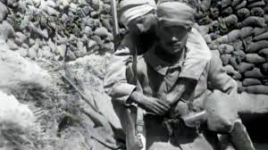
ÇANAKKALE SAVAŞINDA KAYIPLAR
Türkler 251 .309
İngilizler 205.000
Fransızlar 47.000
Ölü 55.127,
Yaralı 100.177,
Mechul 10.067,
Hastalıktan ölen 21 .498 ve
Hastalanan 64.440.

Slide 7
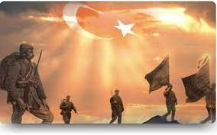
Çanakkale Savaşlarının Nedenleri
Ekonomisi kötüye giden Rusya'ya gerekli yardımı götürmek.
Balkan Savaşları' nda yara almış Osmanlı devleti'ne ikinci hamleyi vurarak tamamen çökertmek.
Osmanlı Devleti kaybettiği toprakları geri almak istemesi
. Bulgar ordularının İstanbul kapılarını zorlaması, İstanbul ve boğazların güvenliğinin tehlikeye girmesi..

Slide 8
ÇANAKKALE SAVAŞI SONUÇLARI
Savaşta, çok sayıda eğitilmiş insan kaybedilmesi nedeniyle cumhuriyet döneminde eğitilmiş insan sıkıntısı çekilmiştir.
Karşılıklı olarak çok büyük insan ve malzeme zayiatı verilmiştir.
Mustafa Kemal bu savaşta Conkbayırı Anafartalar ve Arıburnu'nda görev yapmıştır. Çıkartmanın ilk günü Conkbayırı'ndaki müdahalesi ve savaşın son aşamalarında üstlendiği görevler, Mustafa Kemal'in askeri yeteneklerini ortaya çıkarmış, "Anafartalar Kahramanı" olarak tanınmasını sağlamıştır.

Slide 9
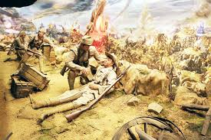
43. Alay Yemek Listesi
15 Haziran Sabah: Üzüm hoşafı Öğle: Yok Akşam: Yağlı Buğday çorbası, ekmek
16 Haziran Sabah: Yok Öğle: Yok Akşam: Üzüm Hoşafı, ekmek
17 Haziran Sabah:Üzüm hoşafı Öğle: yok Akşam: yarım ekmek
18 Haziran Sabah:Yarım ekmek Öğle: yok Akşam: şekeriz üzüm hoşafı
19 Haziran ordu emri ile ekmek istihkakı 500 grama indirilmiştir.

Slide 10
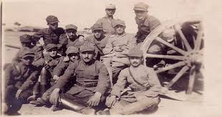
Çanakkale Savaşı’nın başlamasının önemli bir nedeni de, Osmanlı Devlet'ini zayıflatarak Almanya'nın gücünü oldukça aza indirgemektir. Bu sebepten dolayı İtilaf güçleri ilk olarak Çanakkale Boğazı’na saldırmıştır. Bu saldırma da İtilaf güçleri pek başarılı olmamış ve iki tarafta bu saldırıdan olumsuz etkilenmiştir.

Slide 11
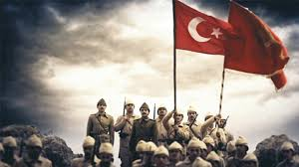
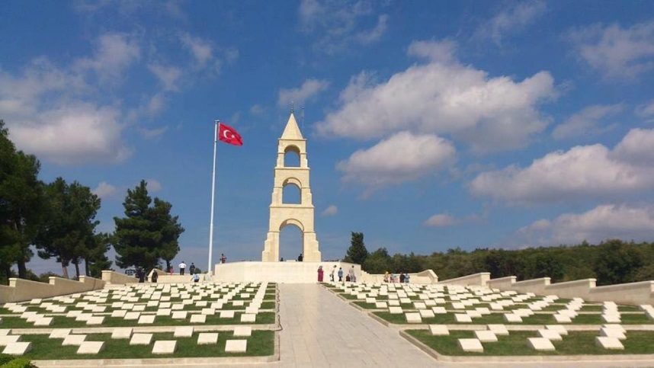
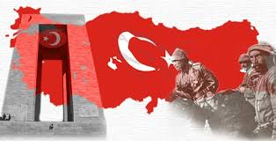
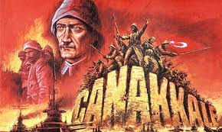
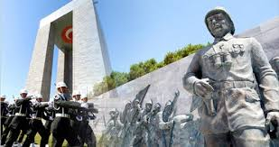
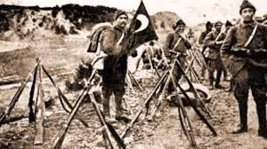

Slide 12
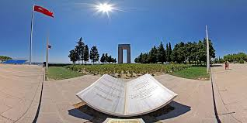
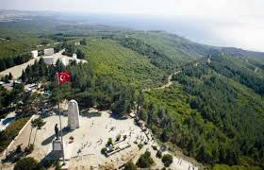
Çanakkale zaferine ulaşmamızı sağlayan aşamalar nelerdir?
Gerileme dönemine girmiş olan Osmanlı İmparatorluğu'nu ele geçirme arzusuyla, İngiltere ve Fransa 3 Kasım 1914 tarihinde Bozcaada'dan boğaza girdiler. Bölgeden İngilizler Ertuğrul ve Seddülbahir tabyalarına, Fransızlar ise Orhaniye ve Kumkale tabyalarına havan topu ile ateşe başladılar. Cephaneliğin isabet almasıyla, çok sayıda askerimiz şehit oldu. İngilizlerin komutanı Amiral Carden, Çanakkale boğazında gösteriler yaparak boğazı geçmeye çalıştı.

Slide 13
Nusret Mayın Gemisi:
Asıl adı "Nusrat" olan gemi savaş esnasında bölgeye mayın dökmek amacıyla yapılmış ve 1913 yılında Osmanlı Donanmasına katılmıştır. Almanya üretimi olan gemi Çanakkale Zaferinin sessiz kahramanlarından birisidir. karanlık günlerden aydınlığa ve zafere giden yolda savaşın seyrini değiştirecek olay olmuştu. Nusret mayın gemisinin 7 Mart gecesi elinde kalan son 26 mayını denize dökmesi zaferin en büyük sağlayıcı olaylarından birisi olmuştur.

Slide 14
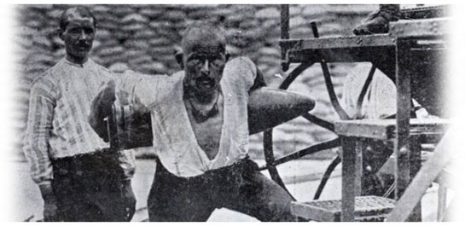
Seyit Onbaşının Yaptıkları;
Çanakkale Savaşları'nda Deniz Savaşları yapılırken Seddü'l-bahir açıklarında olan düşman gemileri Morto Koyu ile Seddü'l-bahir tepesini sürekli bombardıman altına alarak Türk mukavemeti giderek azalmaya başlamışlardı. Kendilerini Allah'ın korumasına bırakıp Türk birlikleri şehitlik mertebesine ulaşmayı çok istediklerine, kaçmak yerine son çabalarına kadar mücadele etmişlerdir. Bu arada bir İngiliz gemisinden atılan büyük bir bomba Morto Koyu sırtlarındaki bir topçu birliğimizi toptan yok etmiştir. İçlerinde sadece Seyid Ali Çavuş sağ olarak kurtulmuştur. Çavuş etrafındaki gördüğü manzara karşısında duyduğu üzüntü ile dünyada eşi olmayan az görülebilecek bir olay gerçekleştirmiştir. Duyduğu üzüntü ve acı ile normalinde üç kişinin bile çok zor kaldırabileceği 257 kiloluk bombayı olduğu yerden tek başına kaldırdı.

Slide 15
EY KAHRAMAN TÜRK
ORDUSU
Ey Kahraman Türk Ordusu
Çanakkale için akan kanlar
Denizdeki dalgalara vurmuş
Türk ordusunun zaferi
Esir milletlere bir umut olmuş
Ey kahraman Türk Ordusu
Yurdun dört bir yanından
Toplanmış asker
Bir istiklal uğruna
Canlarını feda etmiş
Çanakkale yolunda

